Slide 1
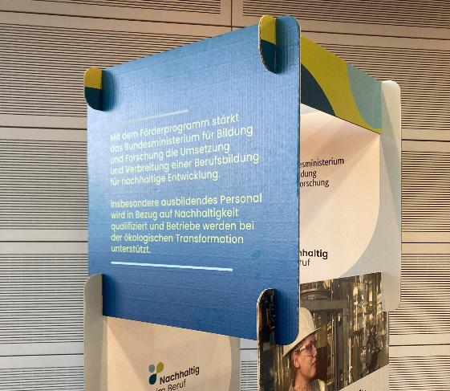
Nachhaltigkeit in der Berufsausbildung im Bauwesen
Erstellt von
Louisa Büsken, Ammon Budde, Mike Duhra, Uwe Dziumbla, Moritz Henes, Friedrich Mierau, Mirjam Neebe, Andreas Schulz
Bonn, 2025
Lizenz: CC BY-NC 4.0 (keine kommerzielle Nutzung, Bearbeitung erlaubt, Autor*in nennen)
© Next Economy Lab
Notes:
Startfolie. Einblenden, während die Teilnehmenden (im folgend en TN) in den Seminarraum kommen

Slide 2
Willkommen zur Fortbildung: Nachhaltigkeit in der Berufsausbildung im Bauwesen!
Wir werden Grundlagenwissen vermitteln zu:
Nachhaltigkeit & planetaren Grenzen
Nachhaltigkeit in der Berufsausbildung: Warum & Wie umsetzen
Nachhaltigkeit in der Baubranche: Überblick, Einblick in aktuelle Entwicklungen, Praxisbeispiele & -anwendung
Unser Ziel: Sie dabei unterstützen, sich gut auf die Neuordnung der Bauberufe ab August 2026 vorzubereiten. Nachhaltigkeit & Umweltschutz wird darin ein Schwerpunkt sein
Notes:
Begrüßung und Überblick über die Inhalte & Ziele der Fortbildung
Die Teilnehmenden begrüßen
Inhalte & Ziele der Fortbildung aufzeigen
Ggf. aufkommende Fragen beantworten

Slide 3
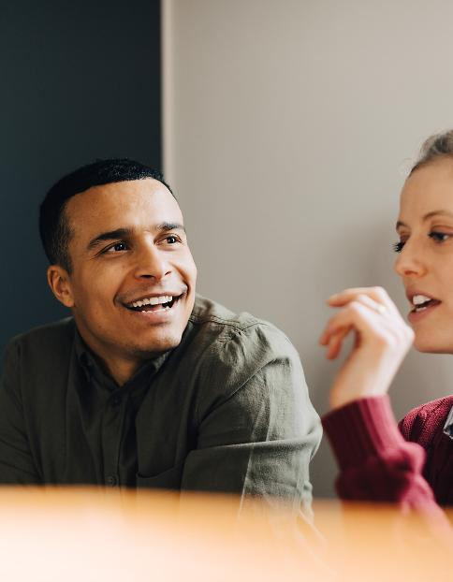
Vorstellungsrunde
Bitte stellen Sie sich kurz vor und verraten uns:
Ihren Namen
Ihr Gewerk
Wie lang sind Sie schon Ausbilder*in?
Ggf.: Was gefällt Ihnen an dem Beruf besonders?
© Westend61
Notes:
Die Teilnehmenden stellen sich kurz vor:
Name,
Gewerk,
Wie lang sind sie schon Ausbilder*in?
Optional: was gefällt Ihnen an Ihrem Beruf besonders?

Slide 4
Moderationshaltung & Gesprächskultur
Notes:
„Seminar-Du“ abfragen: Wäre es für all TN okay, wenn wir uns duzen?
Respekt: keine beleidigenden und/oder ausgrenzenden Anmerkungen, auch nicht gegen Menschen, die nicht im Raum sind (Rassismen etc.)
Wir werden häufig zu weit moderieren, damit es abwechslungsreich bleibt.
Wir wollen für das Thema Nachhaltigkeit motivieren, ohne zu bevormunden. Uns ist bewusst, dass einige Themen kontrovers sind. Kritische Rückfragen und Kommentare sind immer willkommen.
Die TN dürfen jederzeit eigene Erfahrungen einbringen, Bedenken äußern etc.
Wir werden viel Praxisbezug herstellen und Pionierunternehmen und-projekte zeigen
Es wird ausreichend Pausen geben. Wenn TN merken, dass Aufmerksamkeit schwindet, gerne Bescheid geben und dann legen wir eine zusätzliche Pause ein

Slide 5
Gibt es Fragen oder Unklarheiten?
Notes:
Ggf. aufkommende Fragen beantworten

Slide 6
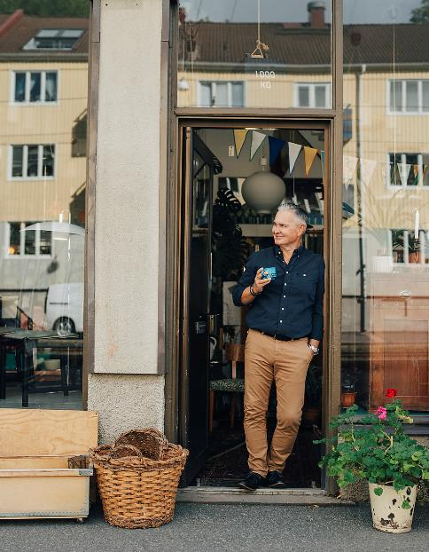
Einstieg: eine Zukunft für Brandenburg
Wie wird die Zukunft in Brandenburg in 25 Jahren, also im Jahr 2050 aussehen?
„In 2050 gibt es in Brandenburg keine Waldbrände mehr“
„In 2050 gibt es in Brandenburg einen regelmäßigen und zuverlässigen ÖPNV“
„In 2050 ist das Leben in Brandenburg weiterhin sehr lebenswert und junge Familien bleiben vor Ort, anstatt wegzuziehen“
© Westend61
Notes:
In der Auseinandersetzung mit dem Thema Nachhaltigkeit geht es häufig um die Frage, „wie stellen wir uns eigentlich die Welt in der Zukunft vor?“.
Bevor wir inhaltlich einsteigen, möchten wir mit euch eine kleine Einstiegsübung machen und zwar machen wir 3 Runden, die jeweils mit dem Satz beginnen:
„Im Jahr 2050 wird es in Brandenburg (Brandenburg kann alternativ mit anderem Bundesland oder anderer Region ersetzt werden)…xy geben….
…und dann werden Menschen xy tun…
…und dann werden Städte xy aussehen
…und dann wird Mobilität xy funktionieren
…und dann….
Spielregeln:
Nenn bitte jeweils nur einen Begriff/Satz
Nur positive Visionen/Aspekte. Es geht erst einmal nicht um die Realisierbarkeit, sondern einen Wunsch für die Zukunft
Bitte vorerst nicht die Wünsche der anderen TN kommentieren, sondern nur zuhören
Die Co-Moderation notiert die Antworten vorne auf einem Flipchart oder einer Whiteboardwand.
Am Ende, wenn alle Antworten da sind, generiert die Co-Moderation aus den Antworten ein KI-Bild. Das visualisiert die Vision der TN für die Region.
Einordnen: warum haben wir diese Übung gemacht?
Wir werden die kommenden 3 Tage tiefer in Argumente, Theorien, praktische Umsetzungen auf dem Bau einsteigen.
Darüber steht jedoch immer die Fragen
In welcher Zukunft wollen wir eines Tages leben?
können wir uns als Gesellschaft einigen?
Wie können wir gemeinsam Wege finden, diese Zukunftsvision umzusetzen?

Slide 7
Vielen Dank für die Teilnahme und Aufmerksamkeit!
Projekt NBAU im Internet:
https://bfw-bb.eu/nbau/
https://nexteconomylab.de/de/projekte/nachhaltigkeit-im-bau

Slide 8
neebe@nexteconomylab.de
u.dziumbla@bfw-bb.de
@NextEconomyLab
@BFW-BB
https://nexteconomylab.de/
https://bfw-bb.eu/
@BAUDIRWASAUF

